Slide 1
스마트팩토리 MES
웹 솔루션 프로젝트
지능화된 생산관리 솔루션 프로젝트(MES-WEB)
TEAM 1조
삼촌과 조카들
정장훈(팀장)
김태원, 이도연, 이성현

Slide 2
목 차
01
프로젝트 개요
02
프로젝트 팀 구성 및 역할
03
프로젝트 수행 절차 및 방법
04
프로젝트 수행 경과
05
자체 평가 의견

Slide 3
01
프로젝트 개요

Slide 4
01 프로젝트 개요
프로젝트 기획의도
PC 생산 관리와 회원 통합을 통해 사용자 경험 최적화 및 커뮤니티 기능 추가로 협업과 효율성의 강화입니다!!
기대효과
통합된 시스템으로 생산과 회원 관리를 개선하고 커뮤니티 기능을 강화하여 효율성과 사용자들의 만족도를 향상시킬것으로 기대됩니다.
기대효과
UI/UX 디자인, 데이터베이스 관리 웹 개발 등의 훈련을 통해 효율적인 시스템 구축과 사용자 중심의 디자인을 포함할 것입니다.

Slide 5







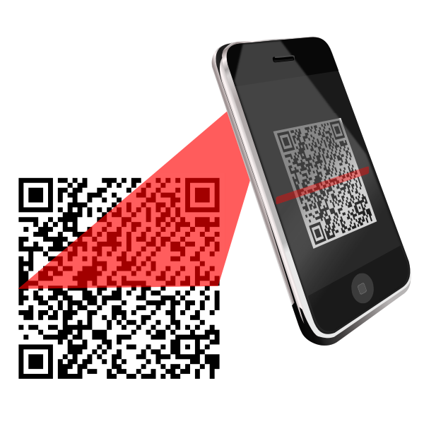




01 프로젝트 개요
개발환경

Slide 6
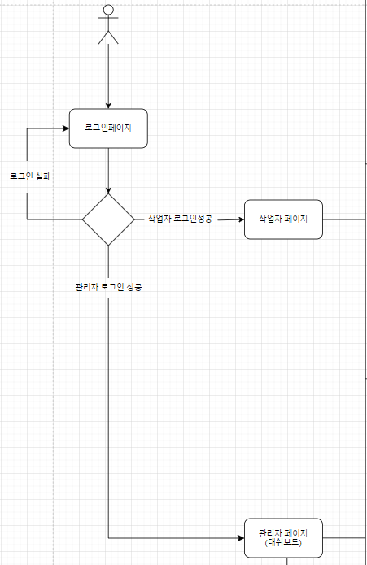
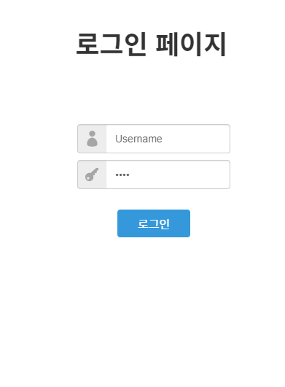
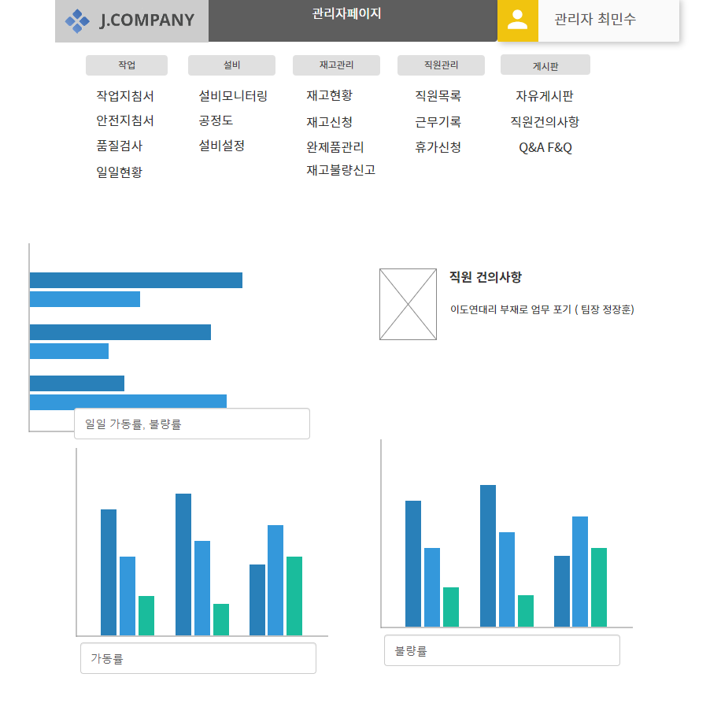
01 프로젝트 개요 - 구조
로그인 확인 후 세션 생성, DB에 저장된 회원권한을 세션에 저장
2. 저장된 권한에 따라서 보이는 페이지 다르게 구현 ( 관리자 / 작업자 )

Slide 7
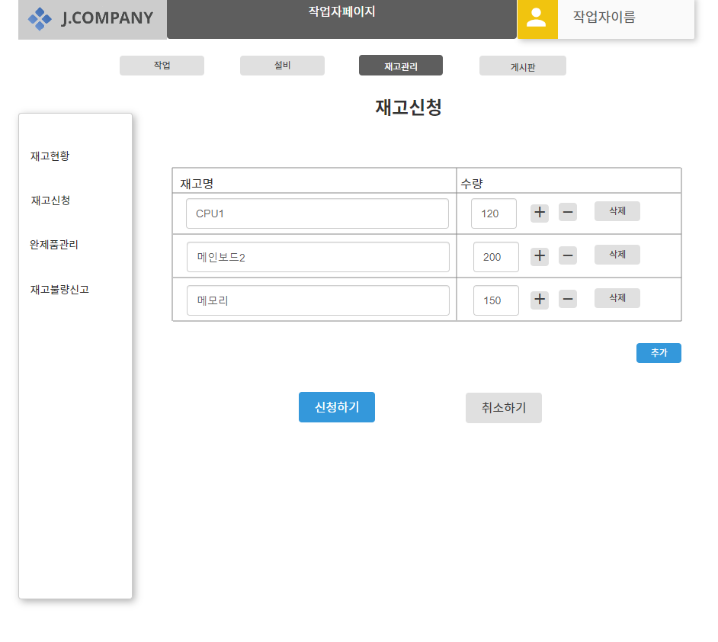
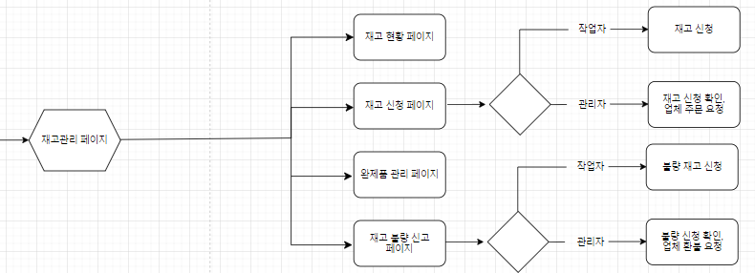
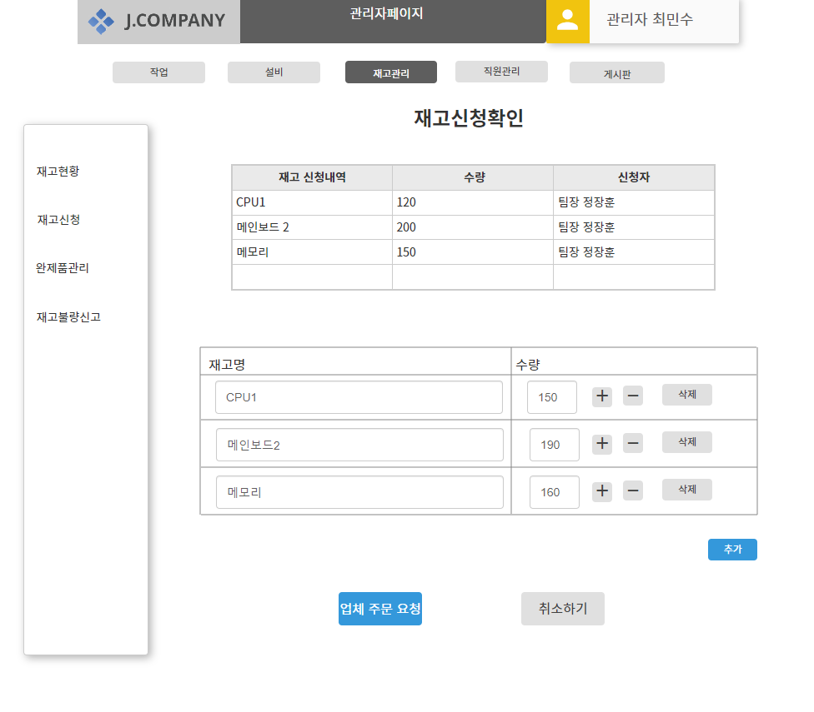
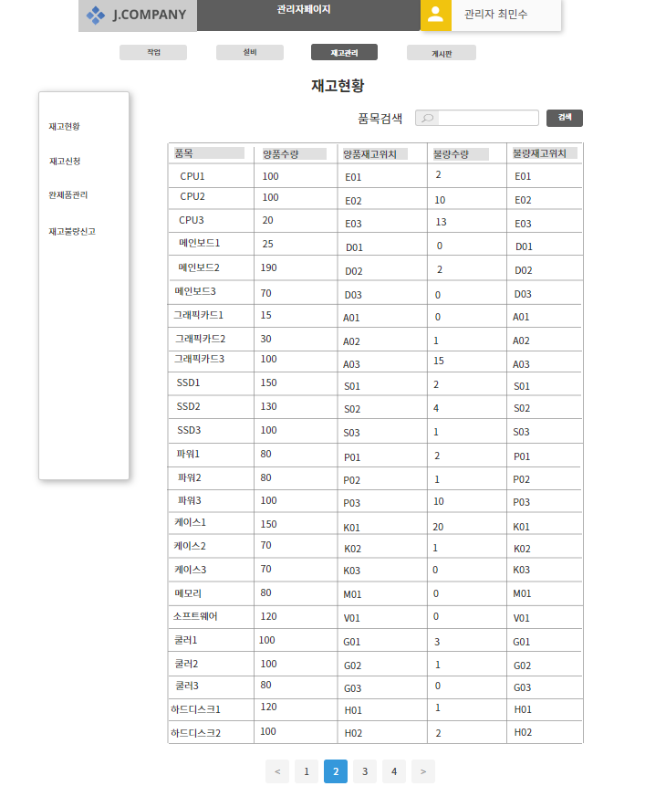
01 프로젝트 개요 - 구조
작업자가 재고 신청하면 관리자에게 전송
2. 입고된 재고를 작업자가 양품 / 불량 선별후 재고현황에 전송
3. 이를 토대로 관리자는 업체로 불량신고 / 반품

Slide 8
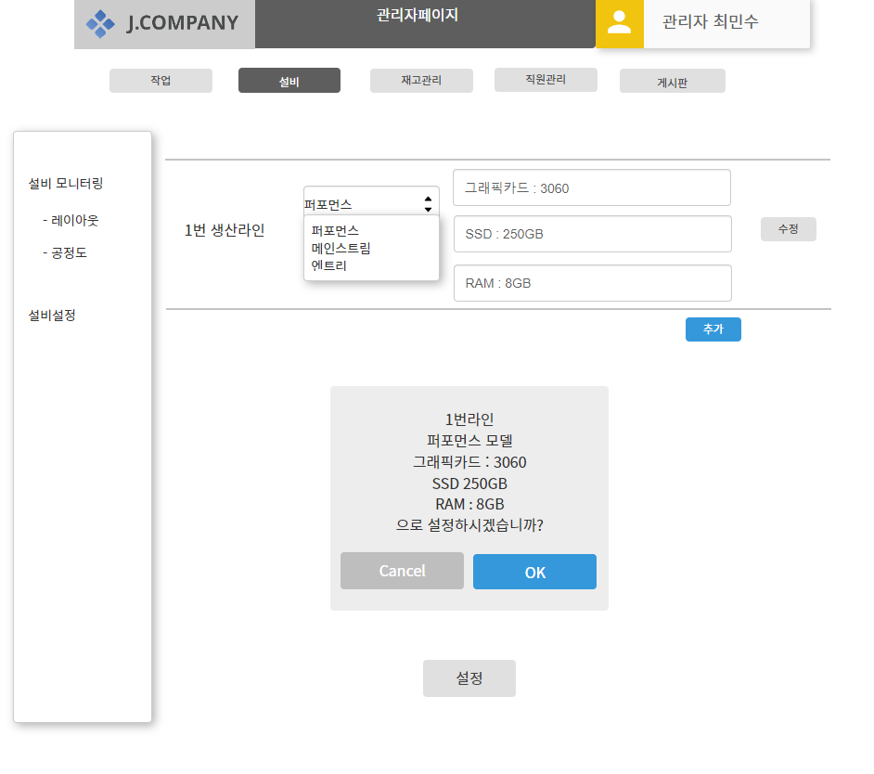
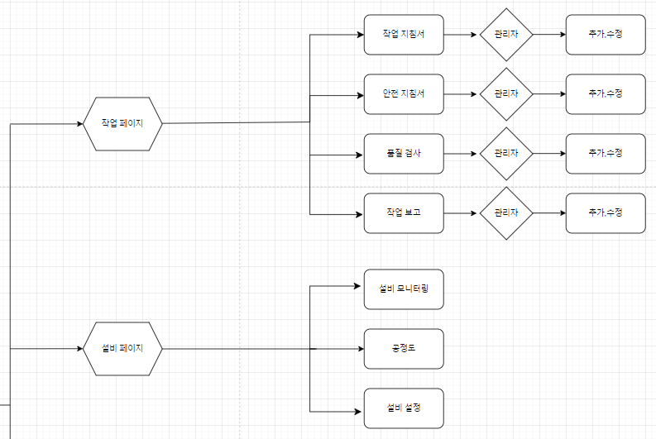
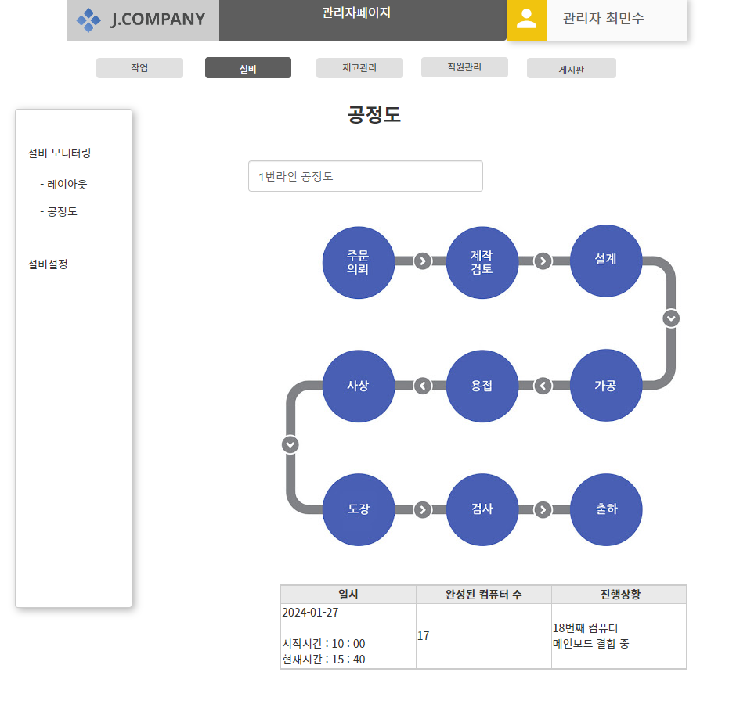
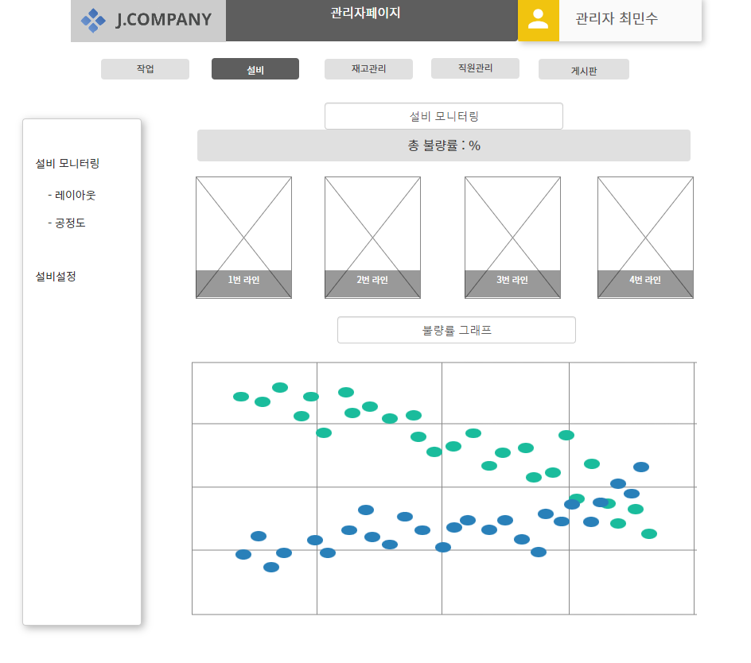
01 프로젝트 개요 - 구조
부품 / 등급 선택 후 설정시 공정으로 보내기
2. 공정 처리 후 품질체크 후 양품 / 불량 처리
3. 현재 설비 진행사항 모니터링에서 확인가능

Slide 9
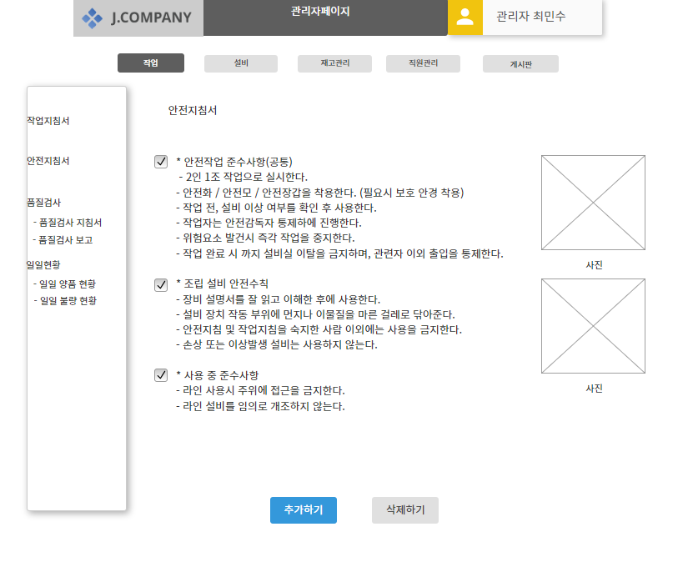
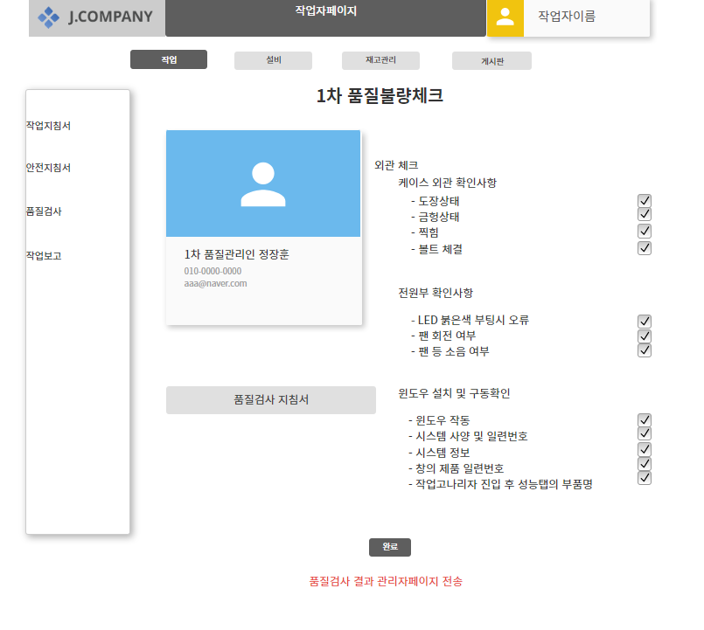
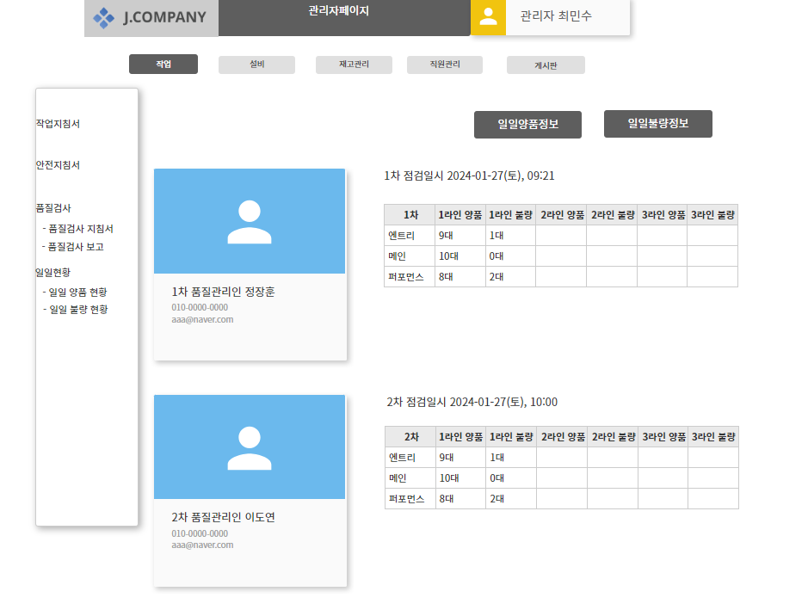
01 프로젝트 개요 - 구조
작업지시서 / 안전지침서 등을 추가 / 수정 / 삭제 기능
2. 설비에서 공정 완료된 제품을 품질검사 ( 양품 / 불량 ) 체크
3. 품질검사 완료된 제품을 양품 / 불량 으로 나누어 DB에 저장

Slide 10
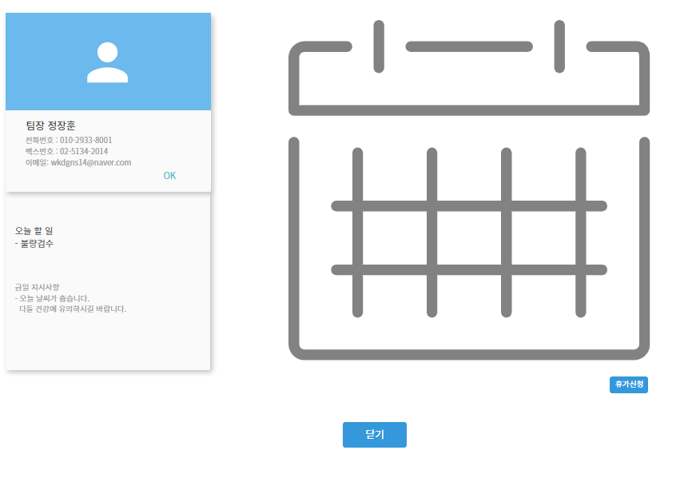
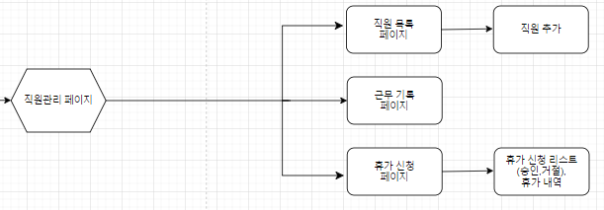
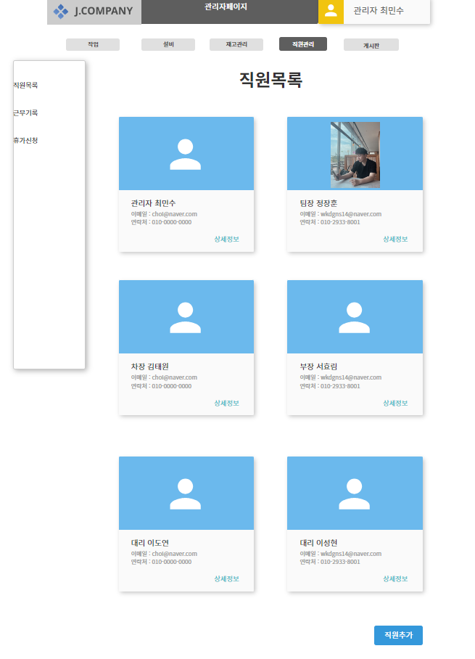
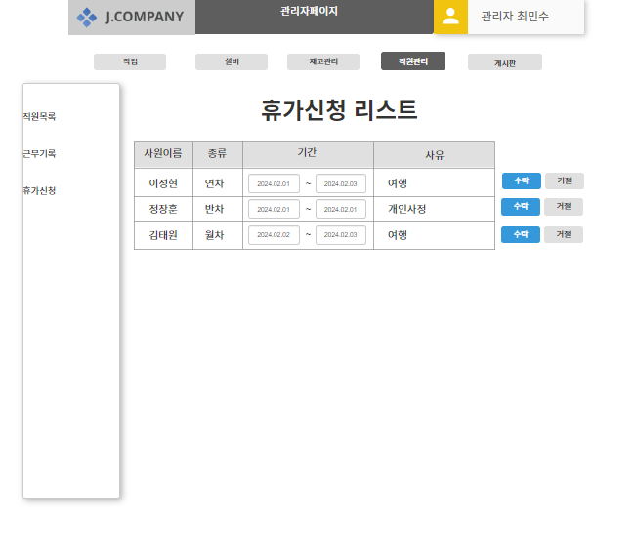
01 프로젝트 개요 - 구조
마이페이지에서 휴가신청 및 각종 지시사항 확인가능
2. 직원목록 조회 / 추가 / 삭제 가능
3. 휴가신청 수락 및 거절

Slide 11
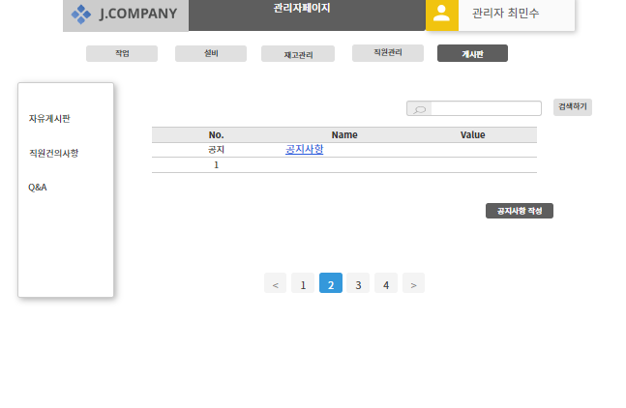
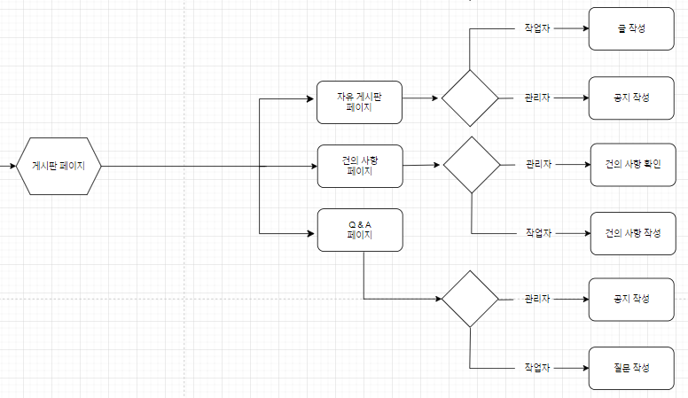
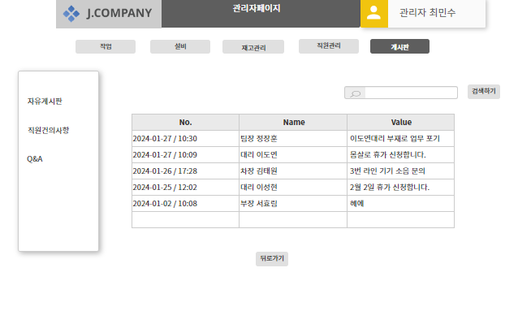
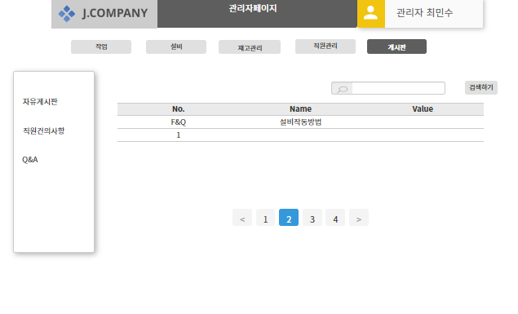
01 프로젝트 개요 - 구조
공지사항 및 게시글 작성 / 수정 / 삭제 기능
2. 직원 건의사항 조회 기능
3. Q&A 확인 및 답변 기능

Slide 12
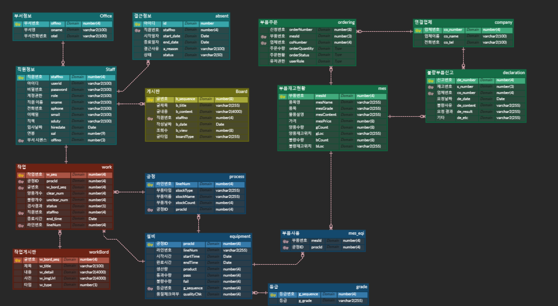
01 프로젝트 개요 - 구조

Slide 13
02
프로젝트 팀 구성 및 역할

Slide 14
02 프로젝트 팀 구성 및 역할
훈련생 | 역할 | 담당 업무
정장훈 | 팀장 | 재고관리 시스템 설계 및 구축 / 스토리보드 작성
김태원 | 팀원 | 로그인 및 회원관리 시스템의 설계 및 구축 / 외부데이터 수집
이도연 | 팀원 | 설비 및 게시판 시스템의 설계 및 구축 / PPT 작성
이성현 | 팀원 | 작업 관련 시스템의 설계 및 구축 / UML 구축

Slide 15
03
프로젝트 수행 절차 및 방법

Slide 16
03 프로젝트 수행 절차 및 방법
구분 | 기간 | 활동
사전기획 | 4/8(월)~4/10(수) | 기획 방향성, 요구사항 정의, 계획서 작성 및 검토
데이터 수집 | 4/11(목)~4/15(월) | 외부 데이터 수집
데이터 전처리 | 4/16(화)~4/19(금) | 데이터 정제 및 정규화
모델링 | 4/19(금)~4/23(화) | UML 및 스토리보드, ERD 작성
서비스 구축 | 4/23(화) ~ 5/3(금) | 서비스 구축
총 개발기간 | 4/8(월) ~ 5/3(금) 총 26일

Slide 17
04
프로젝트 수행 경과

Slide 18
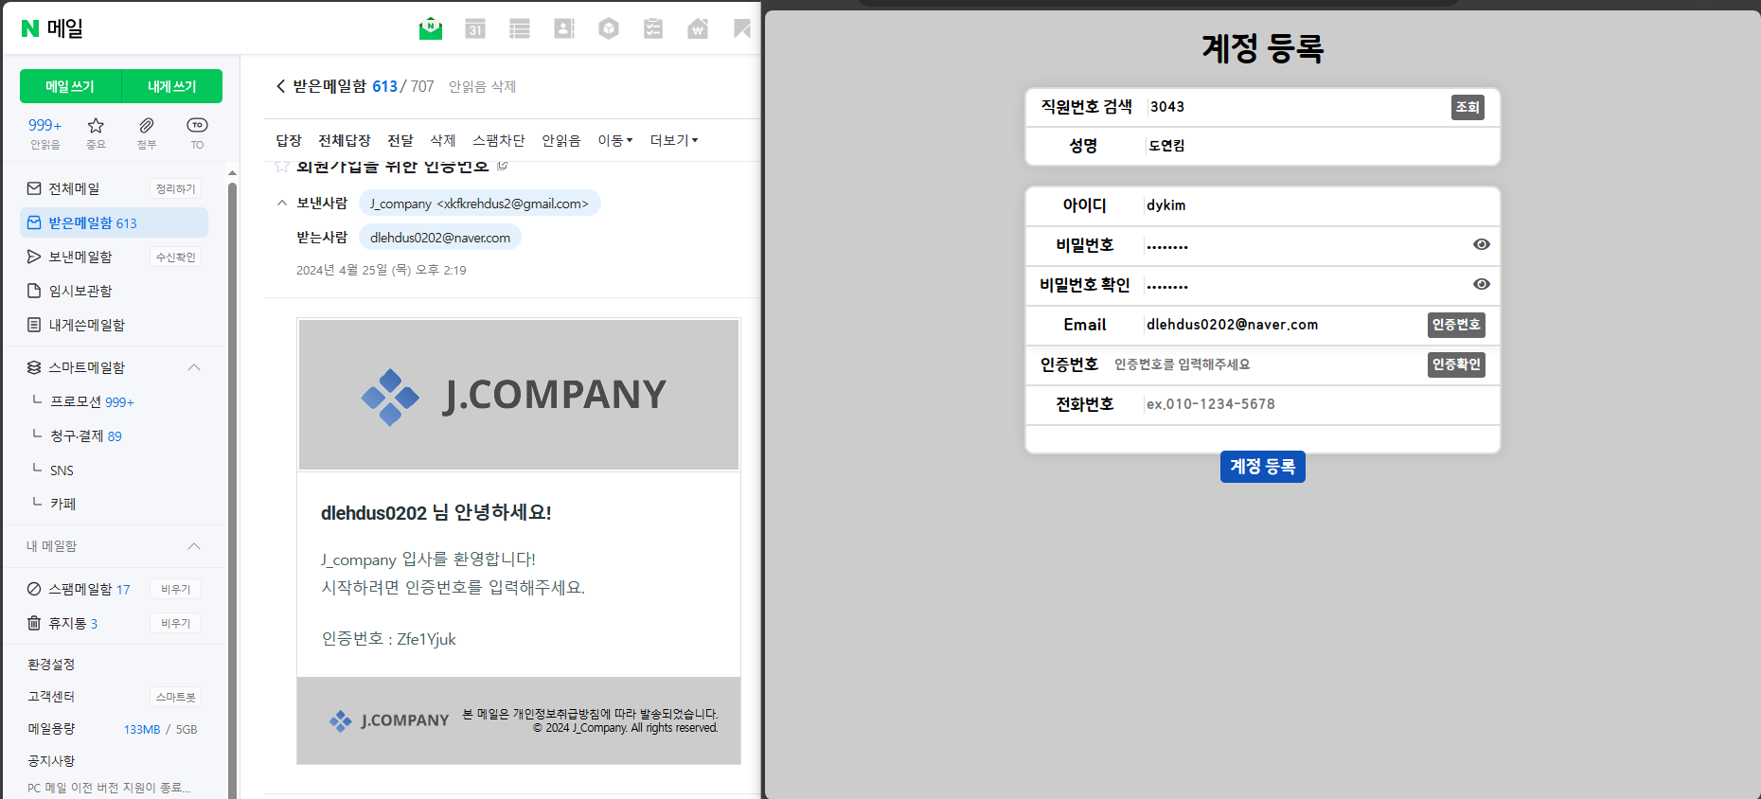
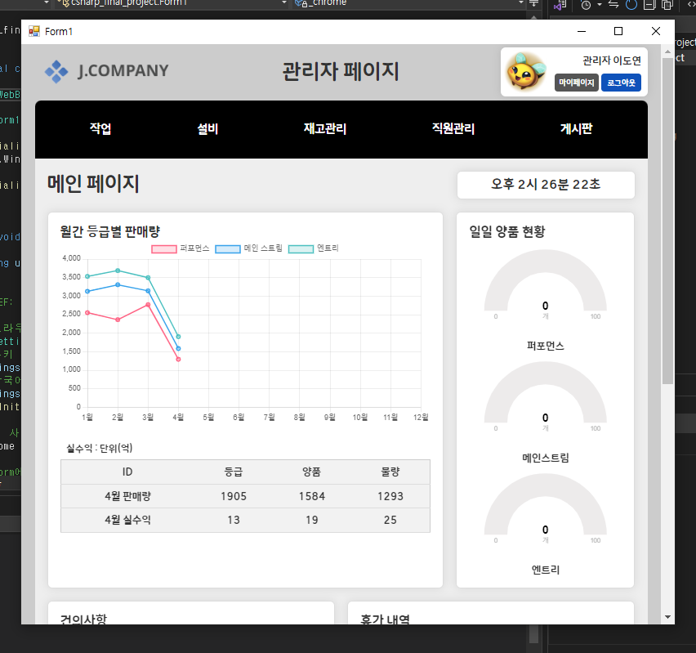
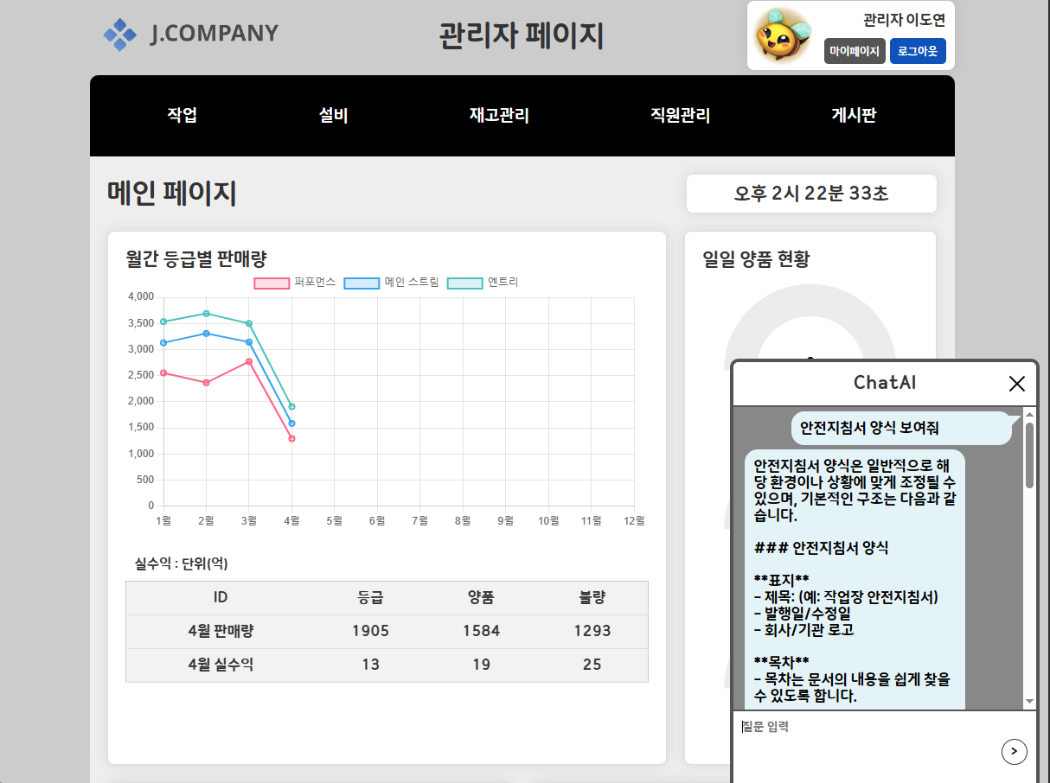
04 이메일 인증 및 채팅봇

Slide 19
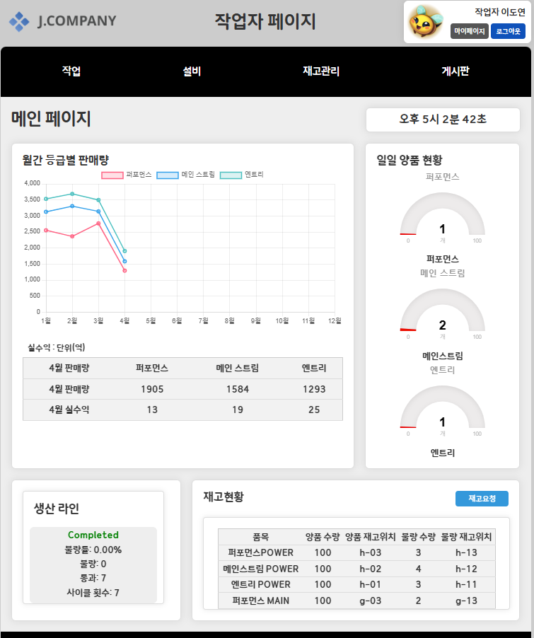
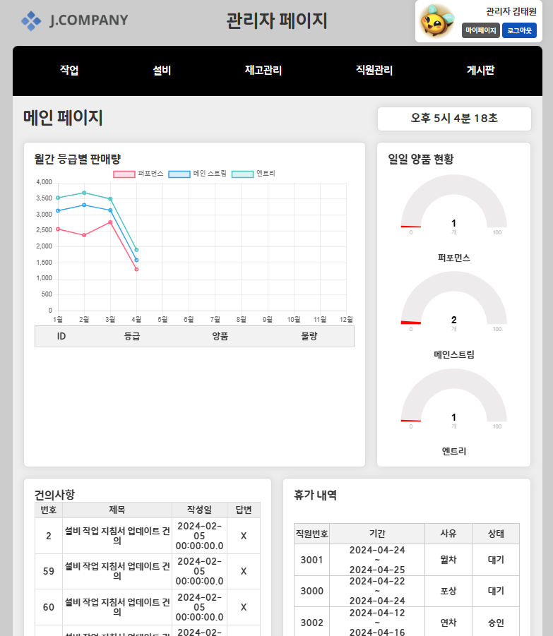
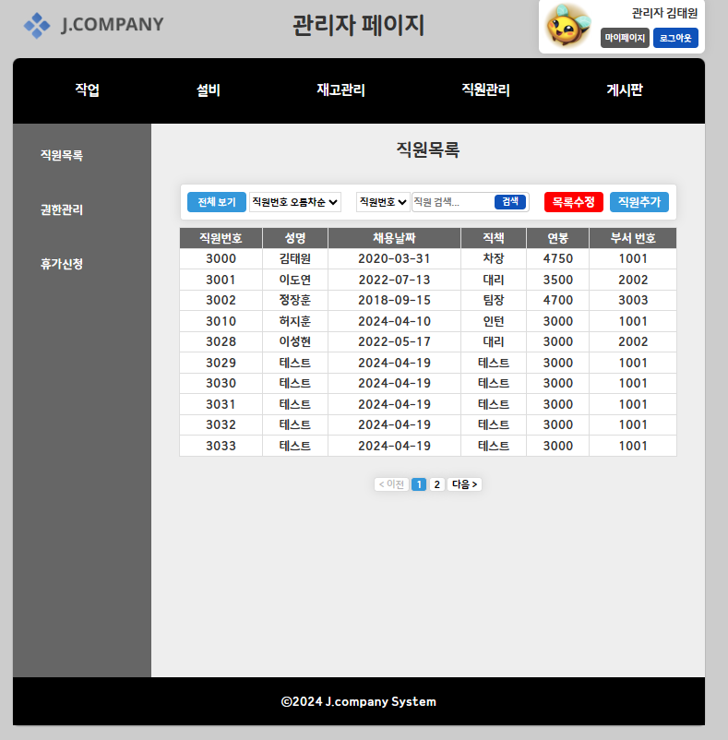
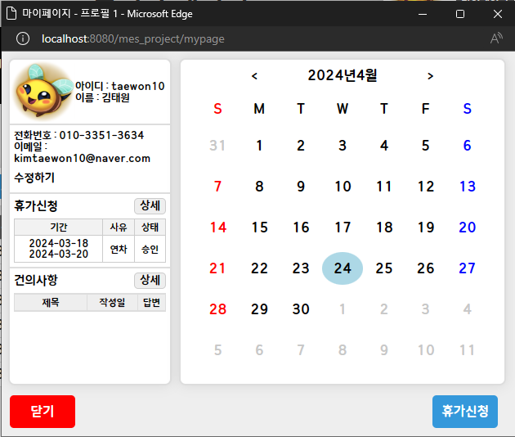
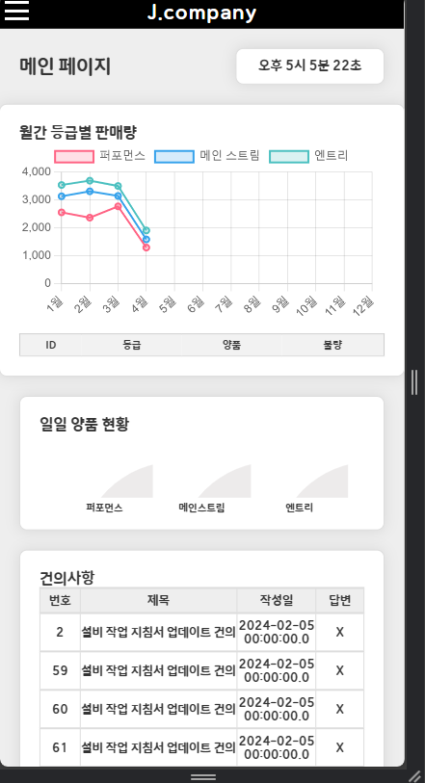
04 메인페이지 및 직원 관리페이지 - 김태원

Slide 20
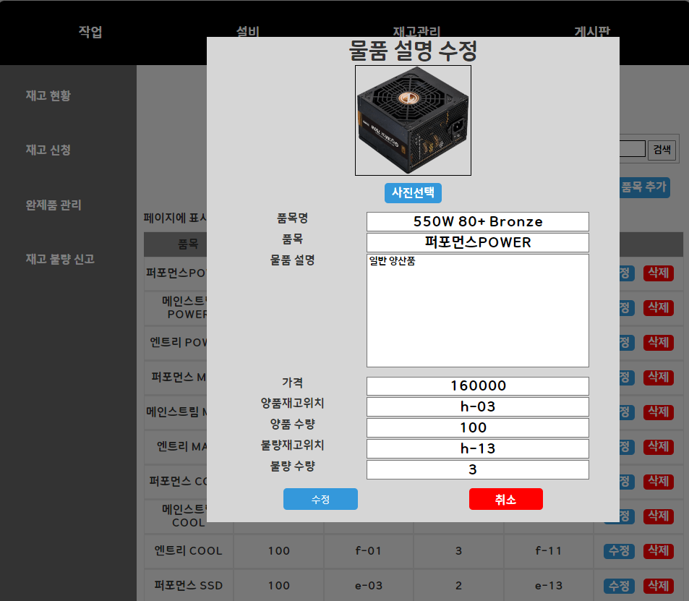
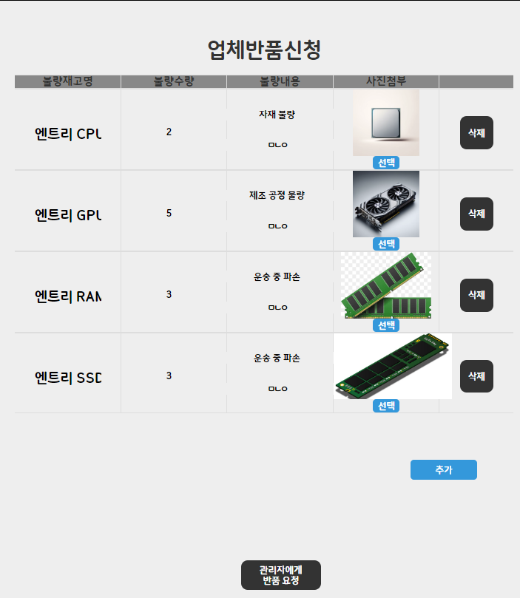
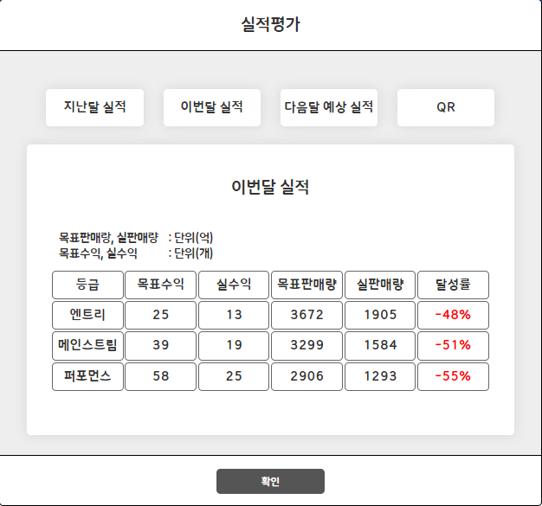
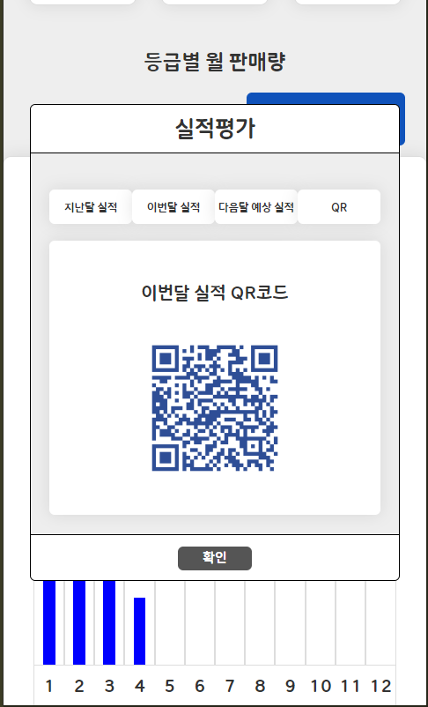
04 재고관리 페이지 - 정장훈

Slide 21
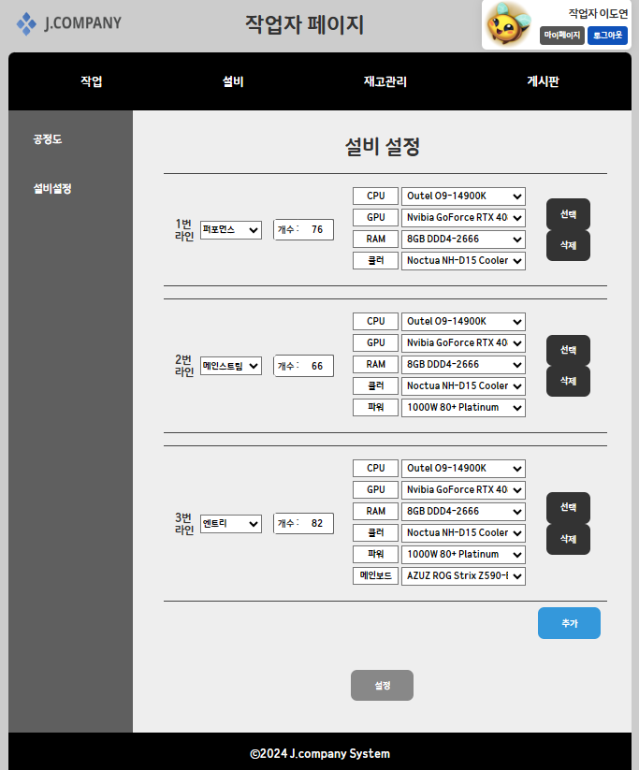
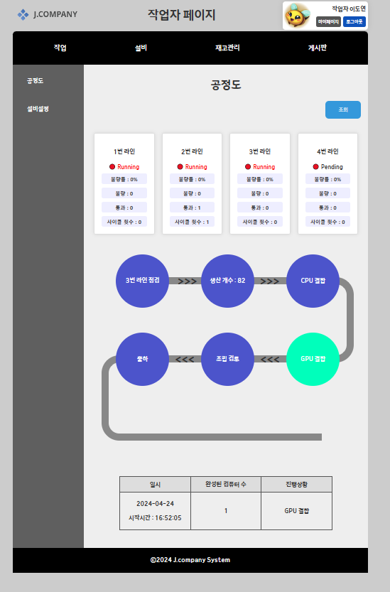
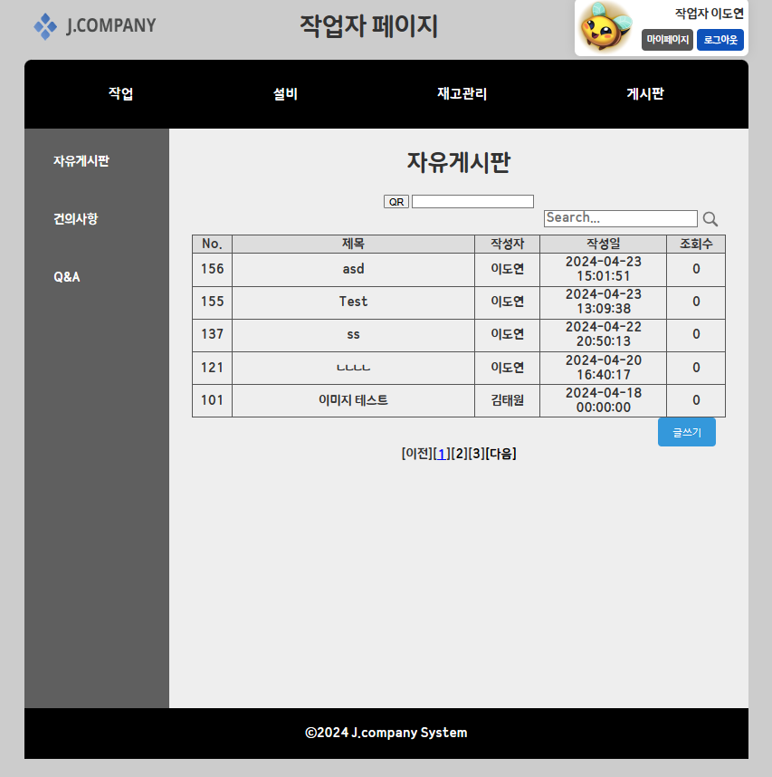
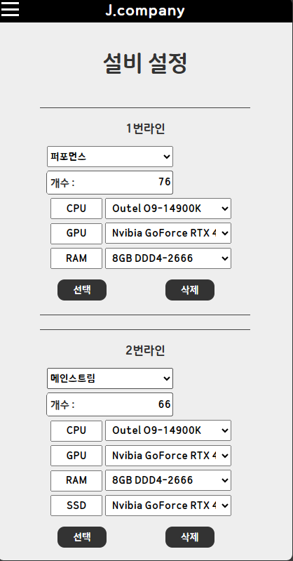
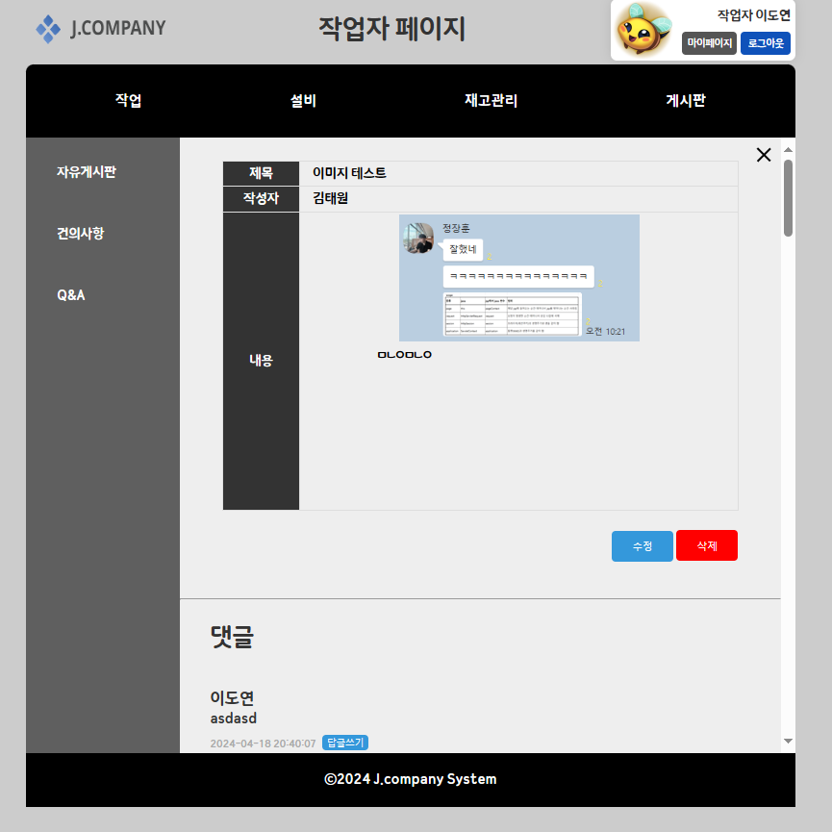
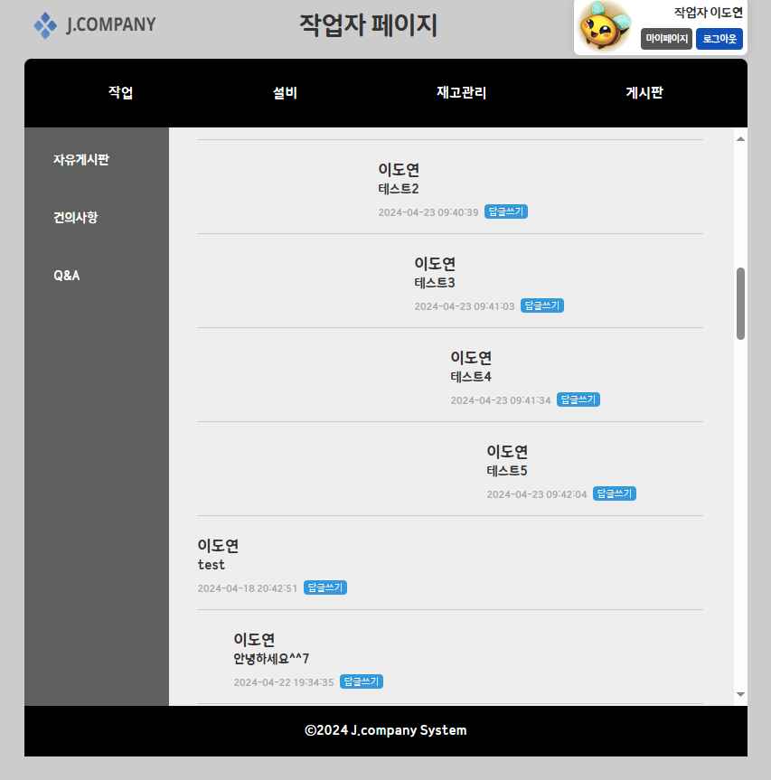
04 설비 및 게시판 페이지 - 이도연

Slide 22
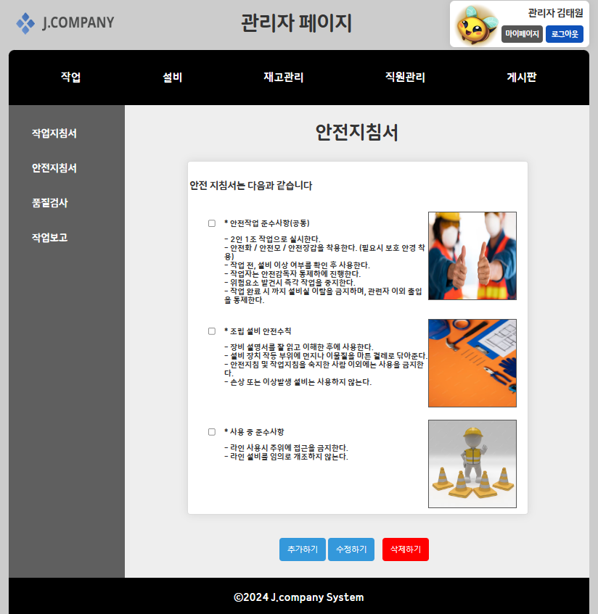
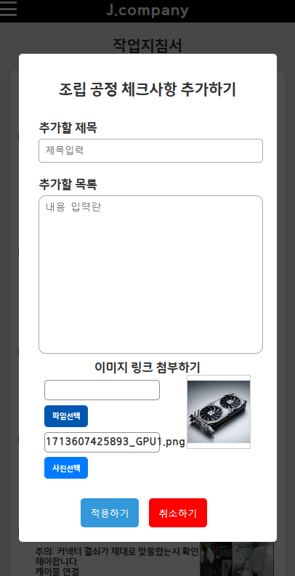
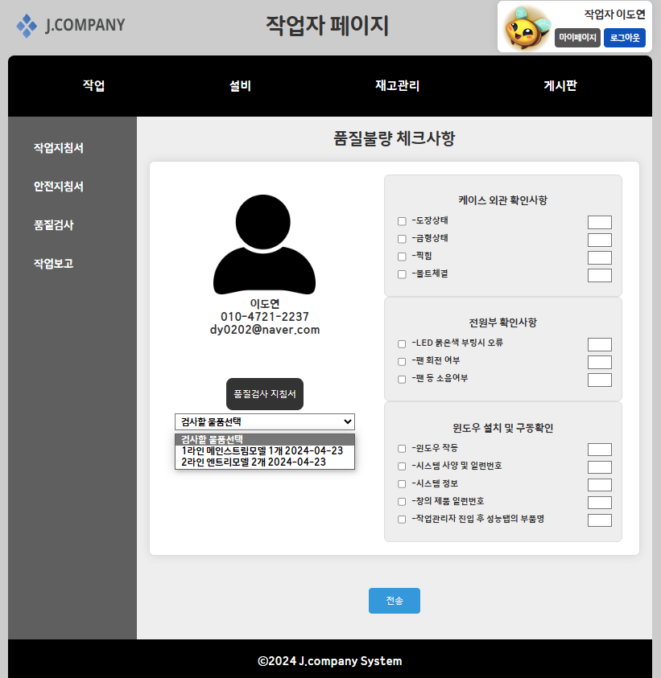
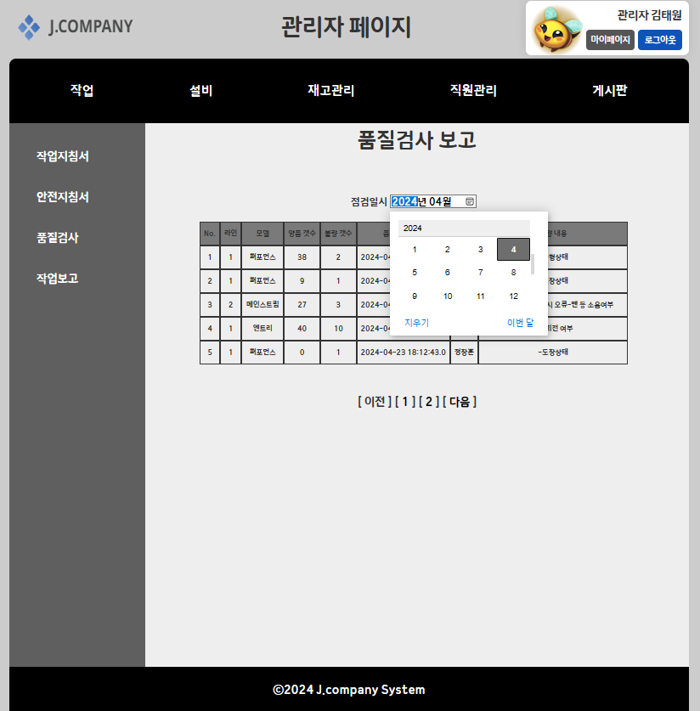
04 작업 페이지 - 이성현

Slide 23
05
팀원후기 및
프로젝트 자체 평가

Slide 24
05 프로젝트 후기 - 정장훈
짧지 않은 시간 동안 서로의 역량을 모아 하나의 프로젝트를 만드는 일련의 과정에서
개인이 가진 생각의 틀에서 벗어난 발상을 할 수 있게 만들어주었습니다.
나와는 다른 발상을 하는 것에 감탄하고 또 저의 발상을 감탄해주는 팀원들 덕분에
많은 격려와 성장을 할 수 있었습니다.
물론 이 과정을 돌이켜보며 프로젝트를 보면 보다 효율적으로 할 수 있었을 것이라는
생각을 지울 수 없지만 이런 생각을 할 수 있다는 자체가 저의 성장을 돌이켜 볼 수 있기에
이 모든 시간을 소중히 할 수 있을 것으로 생각됩니다.

Slide 25
05 프로젝트 후기 - 김태원
프로그래밍 학습 초기에 프론트엔드와 백엔드에서 다양한 기술적 문제를 경험했습니다.
자바스크립트 오류, CSS 문제, SQL 예외처리 등을 해결하면서 기술적 능력과
문제 해결 능력이 크게 성장했습니다.
특히, MES 주제를 다루며 전체적인 설계와 데이터베이스 연결 구조에 대한 이해가 깊어졌습니다.
이 과정에서 팀원들과 긴밀하게 소통하며 의견을 조율한 경험은
제가 어떤 프로젝트에서도 효과적으로 대처할 수 있는 자신감을 심어주었습니다.
웹개발을 통해 CSS 디자인, 클래스 설계, Ajax 활용 능력을 강화한 것은
저에게 가장 재미있는 부분이었습니다.

Slide 26
05 프로젝트 후기 - 이도연
팀원들과 협업을 통해 진행한 프로젝트는 매우 유용한 경험이었습니다.
MES 프로젝트를 진행하며 웹서버 관련 기술들을 배우고 성장하였습니다.
처음 프로젝트를 시작하며 생소한 주제로 인해 어려움을 겪었습니다.
하지만, 팀원들과의 원활한 소통과 스스로 문제 해결을 통하여 더욱더 성장할 수 있었습니다.
이 프로젝트를 진행하며 얻은 것은 프로젝트뿐만이 아닌
앞으로의 여정에서 마주하게 될 어떤 문제도 두려움 없이 달려들 수 있는
자신감을 얻었습니다. 감사합니다.

Slide 27
05 프로젝트 후기 - 이성현
이번 프로젝트는 많은 것을 가르쳐주었습니다.
웹 기술과 서버간의 데이터베이스 통신을 배우며 예상치 못한 난관에 직면했습니다.
그러나 문제를 해결하며 능력이 향상되었고, 웹 서버의 통신과 구조를
더 깊게 이해할 수 있는 소중한 경험이었습니다.
또한, 팀 협업은 새로운 시각을 제공하고 서로의 코드 리뷰를 통해 함께 성장할 수 있었습니다.
이 프로젝트는 개발자로서 큰 발전을 이루게 해주었고,
성공적으로 완료한 것에 대한 자부심과 자신감을 얻을 수 있었습니다.

Slide 28
05 프로젝트 자체 평가
프로젝트를 진행하면서 PC 생산관리 시스템 및 MES에 대한 이해도를 크게 향상시킬 수 있었습니다. 초기에는 설비 설정 및 공정도 검사 과정과 재고관리 시스템이 다소 미흡하고 어려웠지만,
팀원들의 이해도와 기술 구현 능력이 발전하면서 점차적으로 더 상세하고 체계적으로 보완할수있는 계기가 되었습니다.
팀 전체가 함께 설계하고 수정사항을 의논하면서 협업과 커뮤니케이션 능력을 키울 수 있었습니다. 이러한 경험을 통해 프로젝트 후에도 더 나은 결과물을 이끌어 낼 수 있을 것으로 자신합니다.

Slide 29
감사합니다

